Slide 1
Жизнь и творчество А.С. Пушкина
Поэма «Медный всадник»

Slide 2
Основные темы и проблемы русской литературы XIX века
Господствующая идея русской литературы - освободительная. Один из важнейших ее элементов - борьба с крепостным правом и официальной жизнью во имя интересов развития личности. Русскую литературу преследовала мечта о народном счастье, поэтому она во многом имеет характер общественного служения и даже проповеди.
Именно в русской литературе XIX века появляются проблемы "лишних" и "маленьких" людей, "униженных и оскорбленных", личности и истории, личности и государства.

Slide 3
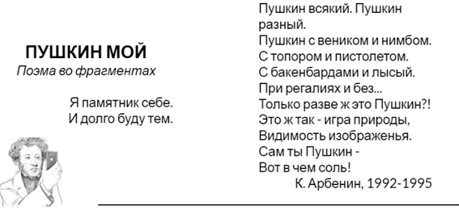
Увертюра

Slide 4
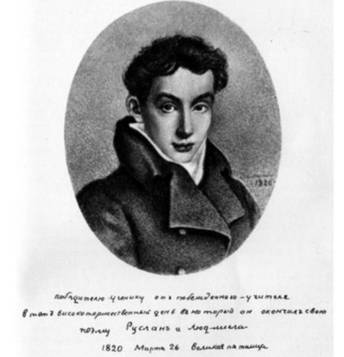

Slide 5
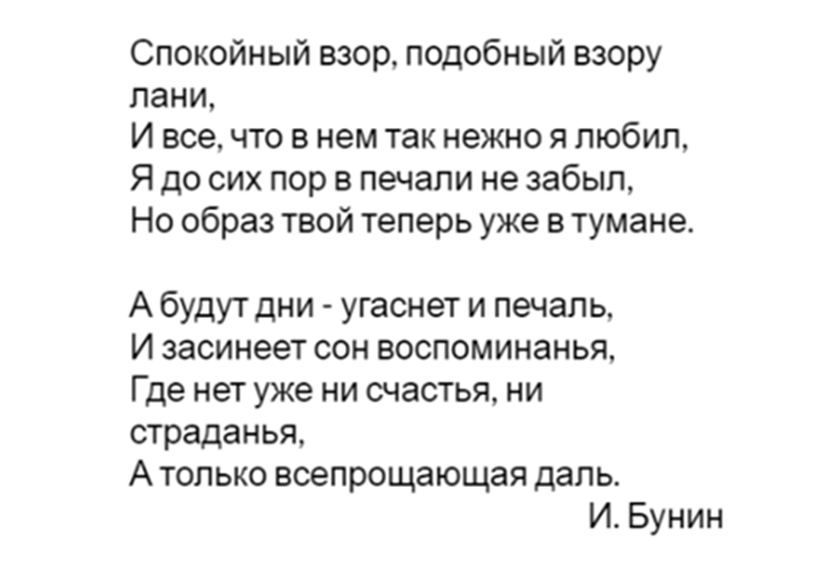

Slide 6
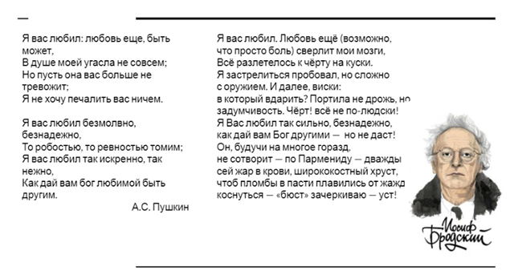

Slide 7
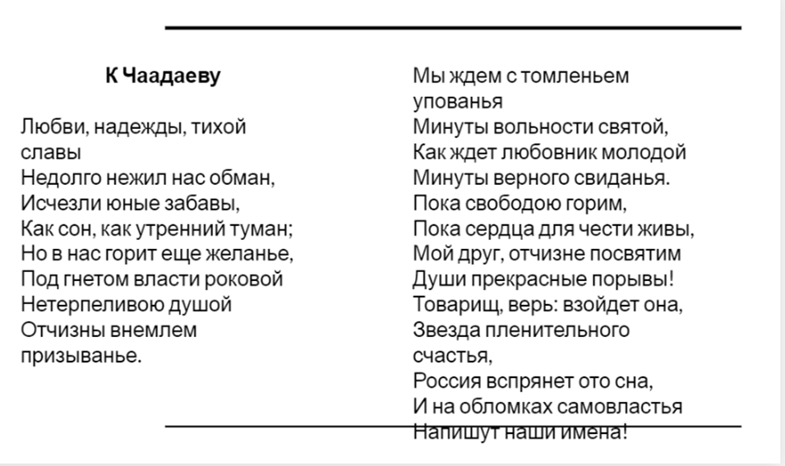

Slide 8
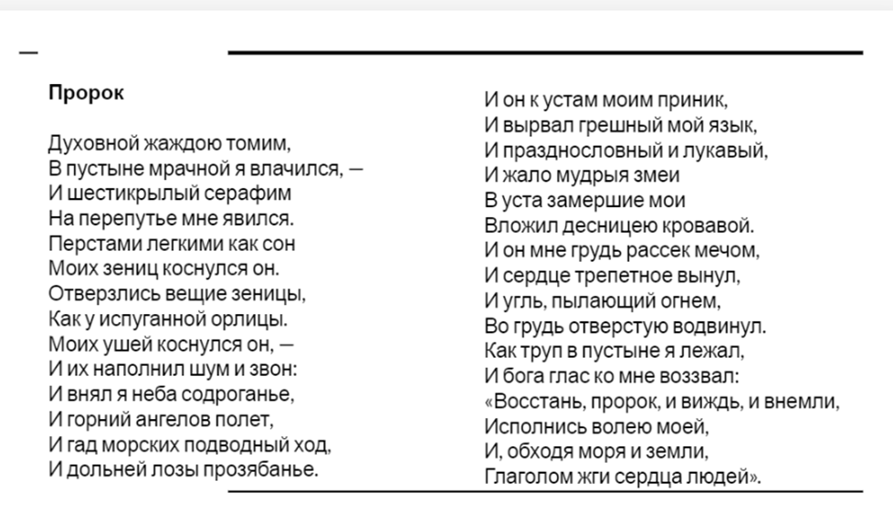

Slide 9
Основные периоды жизни и творчества А.С. Пушкина:
6 июня 1799 г. - родился в Москве
1811 - 1817 - учёба в Царскосельском лицее ("Воспоминания в Царском селе", "Городок", "Лицинию", "Пирующие студенты")
1817 - 1820 - петербургский период ("Вольность", "К Чаадаеву", "Деревня")
1820 - 1824 - Южная ссылка ("Погасло дневное светило", "К Овидию", "Узник", романтические поэмы)
1824 - 1826 - Михайловская ссылка ("К *** (Я помню чудное мгновенье", "Пророк", "Борис Годунов"),

Slide 10
Основные периоды жизни и творчества А.С. Пушкина:
1826 - 1830 - творчество второй половины 20-х гг. ("Стансы", "Арион", "Анчар", "Во глубине сибирских руд…"
1830 - Болдинская осень ("Маленькие трагедии", "Повести Белкина", сказки, "Стихи, сочиненные ночью во время бессонницы")
1831 - женитьба на Наталии Николаевне Гончаровой
1830 - 1836 - творчество 30-х гг. ("Медный всадник", "Капитанская дочка", "Я памятник себе воздвиг нерукотворный…")

Slide 11
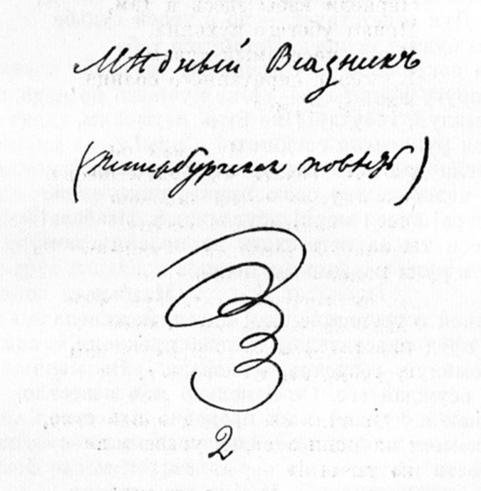
Петербургская повесть
"Медный Всадник"

Slide 12
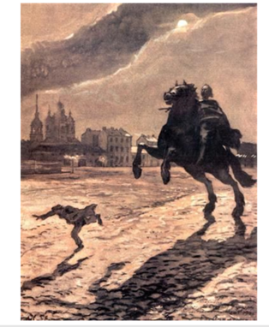

Slide 13
Петербургская повесть. Поэма «Медный всадник» была написана в октябре 1833 года в Болдино, но сразу не могла быть опубликована по причинам цензурного характера. Напечатана была только лишь через год после смерти поэта В. А. Жуковским с некоторыми правками. В полном виде её издал П. В. Анненков в 1857 году.
В этом произведении, жанр которого Пушкин определил как петербургскую повесть, продолжается осмысление личности Петра I как государя и человека, его роли в становлении и развитии России.

Slide 14
Обращение к теме Петра I, созданного им города, ставшего «окном в Европу», происходило на фоне острых дискуссий о путях развития страны. Противники деятельности императора, его реформ считали, что, строя новый город, сыгравший решающую роль в ускорении европеизации России, усилении политической и военной её мощи, Пётр не посчитался с естественными, природными условиями местности, на которой Петербург был возведён. К таким природным условиям относили заболоченность, а также склонность Невы к наводнениям. Петербургу противопоставляли первопрестольную Москву, которая создавалась не по воле и проекту одного человека, пусть даже и наделённого огромной властью, но по Божественному промыслу. Наводнение, случившееся в Петербурге в начале 1820-х годов и повлёкшее большие человеческие жертвы, рассматривалось как месть природных стихийных сил за совершённое насилие. Такова была одна точка зрения.

Slide 15
С другой стороны, друг Пушкина, великий польский поэт Адам Мицкевич, хотя и с иных позиций, но также отрицательно оценивает деятельность Петра I, считая его завоевателем, интересы которого чужды народу:
А кто столицу русскую воздвиг,
И славянин в воинственном напоре
Зачем в пределы чуждые проник,
Где жил чухонец, где царило море?..
Не люди, нет, то царь среди болот
Стал и сказал: «Тут строиться мы будем!»
И заложил империи оплот,
Себе столицу, но не город людям.

Slide 16
Иное отношение к царю Петру I и его творению выражает Пушкин в поэме «Медный всадник», понимая, что укрепление государства привело к обострению противоречий между властью, государством и отдельной личностью.

Slide 17
Композиция поэмы.
В поэме поднимается целый ряд философских, социальных и нравственных проблем. Их решению подчинена чёткая композиция. В двух основных частях раскрывается основной конфликт поэмы: естественной стихии, государственной мощи и интересов отдельной личности. Картины петербургского бедствия переданы динамично, зримо.

Slide 18
Композиция поэмы
Во вступлении к поэме Пушкин подчёркивает высоту замыслов императора — превратить Россию в сильную и непобедимую морскую державу, построить истинно европейский город. Он называет думы самодержца великими. Пётр искренно убеждён, что «природой здесь нам суждено / В Европу прорубить окно, / Ногою твёрдой стать при море…». Поэт с большой любовью описывает уже возведённый Петербург: архитектурные достоинства, чудные пейзажи. Поэта восхищает «Невы державное теченье», важное, значительное, вписавшееся в общую картину государственной столицы. Обусловленные географическим расположением Петербурга белые ночи становятся органической частью городского пейзажа («И, не пуская тьму ночную / На золотые небеса, / Одна заря сменить другую / Спешит, дав ночи полчаса»).

Slide 19
Композиция поэмы
Однако гармония в изображённой картине Петербурга достаточно призрачна. Стихия оказалась побеждённой, а значит, осталась враждебной к своему покорителю. Поэтому в конце вступления перед переходом к печальному рассказу о наводнении поэт заклинает:
Вражду и плен старинный свой
Пусть волны финские забудут
И тщетной злобою не будут
Тревожить вечный сон Петра!

Slide 20
Композиция поэмы
Заметим, что во вступительной части намечается конфликт не только между человеческими и стихийными силами, но и между властью и обычными людьми. Обдумывая свои «великие» планы, Пётр стоит «на берегу пустынных волн» и не замечает ни «бедный чёлн», ни чёрных изб, «приют убогого чухонца». Он «вдаль глядел».

Slide 21
Сюжет
Сюжет основной части поэмы выстраивается вокруг судьбы Евгения и его невесты Параши, чьи надежды на простое семейное счастье рушатся в результате стихийного бедствия. Конфликт поэмы достигает апогея в сцене столкновения безумного Евгения, лишившегося самого дорогого в его жизни, с памятником создателю Петербурга — Медным всадником. Именно его, «строителя чудотворного», как он со злобной иронией величает «кумира на бронзовом коне», Евгений считает виновником своего несчастья.

Slide 22
Бунт героя.
Евгений — выходец из обедневшего дворянского рода, чьи предки, возможно, упоминались в истории Карамзина. Однако о них уже забыли, ничего не знает о них сам Евгений и не тужит «ни о почиющей родне, ни о забытой старине». Поэтому Пушкин предпочитает даже не упоминать его фамилии («прозванья нам его не нужно»). Вспомним, что поэт воспевал «любовь к отеческим гробам, любовь к родному пепелищу», — значит, какая-то доля осуждения в незнании своего рода Евгением звучит в представлении героя поэмы читателю. Важно, что через такую небольшую, казалось, деталь мы осознаём глубину расхождения интересов власти и отдельной личности простого обывателя, занятого собственной нелёгкой судьбой, заботами, далёкими от государственных. Герой поэмы молод, здоров, только что начинает служить, мечтает о семье с возлюбленной им Парашей, о достатке в доме, о долгой и спокойной жизни.

Slide 23
Конфликт
Евгения и Медного всадника, в котором воплощены черты основателя Петербурга, называют бунтом. Чем же он вызван? Вероятно, виной «того, чьей волей роковой / Под морем город основался…» перед «безумцем бедным».
Пушкин показывает, как нарастает в герое «сила чёрная», злоба.
Вскипела кровь. Он мрачен стал
Пред горделивым истуканом…

Slide 24
Конфликт
Угроза, прозвучавшая из уст Евгения, — «Ужо тебе!..» — наивысшая точка безумной вспышки. Затем начинается картина преследования Медным всадником героя. Бунт завершён. Евгений не только физически уничтожен, но и сломлен морально мощью государства, созданного Петром. Вслед за потрясением, испытанным в ту ночь, когда Медный всадник преследовал бедного Евгения, наступает духовное смирение. Признание ли это правоты государя или своего ничтожества перед ним? Может быть, и то и другое.

Slide 25
Конфликт
«С Божией стихией царям не совладеть». Власть подавляет личность отдельного человека, его интересы, но не в состоянии противостоять стихии и защититься от неё.
Природная стихия — страшна и способна мстить за своё поражение не только победителю, но и его потомкам. Жертвой взбунтовавшейся Невы стали горожане, особенно бедные жители островов.

Slide 26
Философская позиция
Философская позиция Пушкина выражена в сравнении мощи государственной воли и силы стихии. Река напоминает разъярённого зверя, стремящегося разрушить возведённые человеком преграды. Государство оказалось не в состоянии защитить и город, и его жителей от разрушительных последствий. Печально звучат слова правящего императора: «С Божией стихией царям не совладеть».

Slide 27
Немаловажно для понимания идейного смысла поэмы сопоставить начало вступления и конец второй части, чтобы найти своеобразное обрамление. «На берегу пустынных волн» Пётр мечтал о могущественной державе и возведении великого города. И «град Петров» встал «неколебимо». Но взбунтовавшаяся стихия вернула часть города — «остров малый» — в первоначальное состояние. Именно на этом пустынном острове у порога разрушенного домика умирает безумный Евгений, когда-то надеявшийся на долгую жизнь с любимой женой.
На такой печальной ноте завершается поэма.
(материал взят из учебника Курдюмовой Т.Ф., Колокольцева Е.Н. Литература. Базовый уровень. 10 класс)

